Slide 2

Para Memorizar
“Ustedes escudriñan las Escrituras porque pienses que en ellas tienen la vida eterna. ¡Ellas testifican de mi!”
(Juan 5:39).

Slide 3
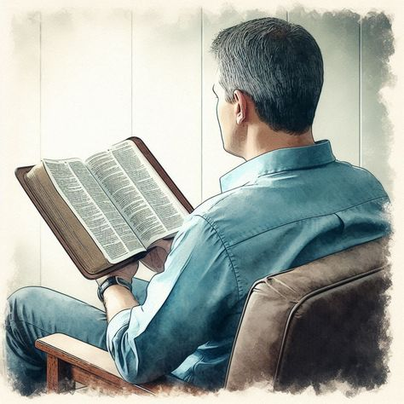
Enfoque del Estudio
En esta última semana de estudio del Evangelio de Juan, analizaremos algunos de los puntos clave de este documento que pueden ayudarnos a ir más allá del mero conocimiento intelectual acerca de Jesús para, en cambio, conocerlo mejor y permanecer más estrechamente unidos a él y a su Palabra. Enfoque del estudio: Juan 21; 11:9, 10; 8:42-44; 4:46-54; 2 Timoteo 3:16; Juan 15:1-11. Esta semana ultima semana analizaremos: 1) El epilogo del Eevangelio de Juan; y 2) Conocer a Jesús y su Palabra.
El Evangelio de Juan concluye con una reflexión sobre cómo los discípulos conocieron a Jesús, no solo a través de la cercanía física, sino a través de la Palabra de Dios. La lección invita a los creyentes a examinar su relación con Jesús y la Biblia, y a evaluar si realmente escuchamos y obedecemos la Palabra de Dios, permitiendo que transforme nuestras vidas.
Los discípulos aunque llevaban más de tres años con Jesús y él les había anunciado una y otra vez lo que sucedería, los discípulos seguían sin estar preparados para la crucifixión y la resurrección. Por desgracia, no habían prestado atención a sus palabras. Corremos hoy el mismo peligro: oír o leer la Palabra de Dios sin escucharla, sin prestarle atención, sin permanecer en ella, sin obedecerla. Es decir, no aceptarla como la luz que debe guiar nuestros pensamientos y acciones.

Slide 4
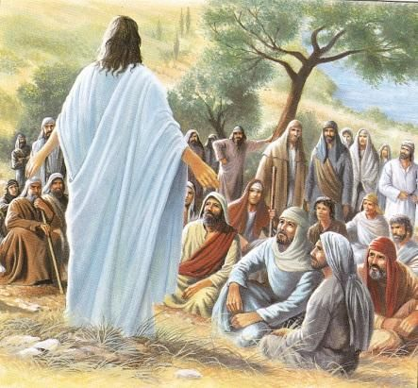
Sábado
Introducción a la Lección
E
l Vesubio, todavía un volcán activo, es más conocido por la devastadora erupción en el otoño de ANUNCIO 79 que destruyó Pompeya, Herculano, Stabiae, Torre Annunziata y otros asentamientos, aldeas y comunidades en solo unas horas. En el otoño de ANUNCIO 79, la gente todavía se estaba reconstruyendo de un gran terremoto que había golpeado en ANUNCIO 62. Apenas cuatro días antes de que el Vesubio entrara en erupción, estaba claro que no todo era normal. Había continuos temblores de tierra; Los pozos conocidos por sus abundantes suministros de agua fresca y refrescante estaban secos; y el vapor silbaba de las grietas del suelo. Trágicamente, la gente no evacuó.
Sorprendentemente, solo un testigo ocular registra esta tragedia sísmica masiva: Plinio el Joven. En dos cartas al historiador romano Tácito, Plinio el Joven describe la enorme nube en forma de hongo, los escombros que caían del cielo, su rápida acumulación en el suelo y la gente que recurría a atar almohadas a sus cabezas mientras intentaban huir. Desde nuestra perspectiva del siglo XXI, donde miles de millones de personas llevan rutinariamente teléfonos celulares equipados con cámaras capaces de subir inmediatamente cualquier evento, importante o sin importancia, a Internet para verlo globalmente, esto es asombroso. Sin embargo, para ser justos con los que vivían en las cercanías del Vesubio, muy pocos eventos en la antigüedad, incluso episodios significativos, fueron registrados por aquellos que fueron testigos oculares de incidentes específicos.
“Jesús se encaró con los gobernantes… Los reprendió por la dureza de su corazón y su ignorancia de las Escrituras. Declaró que habían rechazado la palabra de Dios, puesto que habían rechazado a Aquel a quien Dios había enviado. «Escudriñáis las Escrituras, pues pensáis que en ellas tenéis la vida eterna; y ellas son las que dan testimonio de mí». Juan 5:39.” (Nuestra elevada vocación, p. 47)..

Slide 5
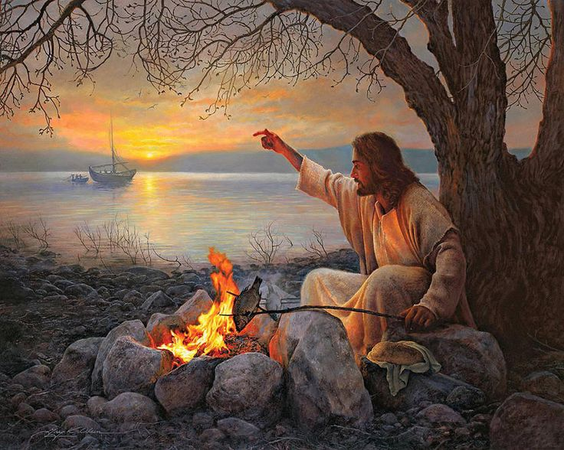
Domingo
ENCUENTRO EN GALILEA
“Cuando ya iba amaneciendo, se presentó Jesús en la playa; mas los discípulos no sabían que era Jesús..” (Juan 21: 4).
Lee Juan 21:1 al 19. ¿Qué verdades cruciales se revelan aquí, especialmente acerca de la gracia de Dios y la humildad humana?
R. Simplemente Jesús manifiesta su amor (agapaō) que significa amar, hacia Pedro a pesar de su fracaso al negar a Jesús por tres veces antes de ser llevado a la cruz. Pero Jesús en su amor lo restabla viendo la humildad de Pedro hacia él.
Después de una noche de frustración de no poder pescar nada. Y a través de la penumbra del amanecer llega una cortes pregunta del extraño: "Niños, ¿tienen algún pescado?" (Juan 21:5). Con una mezcla de decepción y vergüenza, los discípulos responden tímidamente: "No". La voz de la orilla entonces dice: "Echa la red a la derecha de la barca, y hallarás algo" (versículo 6). Sin titubeos ni argumentos, lanzaron la red. El Extraño dijo que encontrarían "algunos". En realidad, encontraron más peces de los que siete hombres podían transportar. Aquí hay un mensaje implícito para los discípulos de Jesús de todas las épocas. Las promesas de Dios nos proveen más de lo que podemos imaginar y más de lo que podemos transportar. Juan le revela a Jesús a Pedro. La espontaneidad de la respuesta de Pedro es lo que los lectores han llegado a conocer, amar y esperar de Pedro.
“El apóstol Pedro llegó a ser fiel ministro de Cristo, y fue grandemente honrado con la luz y el poder divinos; tuvo una parte activa en la formación de la iglesia de Cristo; pero Pedro nunca olvidó la terrible vicisitud de su humillación; su pecado fue perdonado; y sin embargo, él bien sabía que para la debilidad de carácter que había ocasionado su caída solo podía valer la gracia de Cristo. No encontraba en sí mismo nada de que gloriarse” (Palabras de vida del gran Maestro, pp. 123, 124)..
Reflexionemos: ¿Por qué es tan importante la humildad para conocer al Señor? A la luz de la Cruz, ¿de qué podemos sentirnos orgullosos?

Slide 6
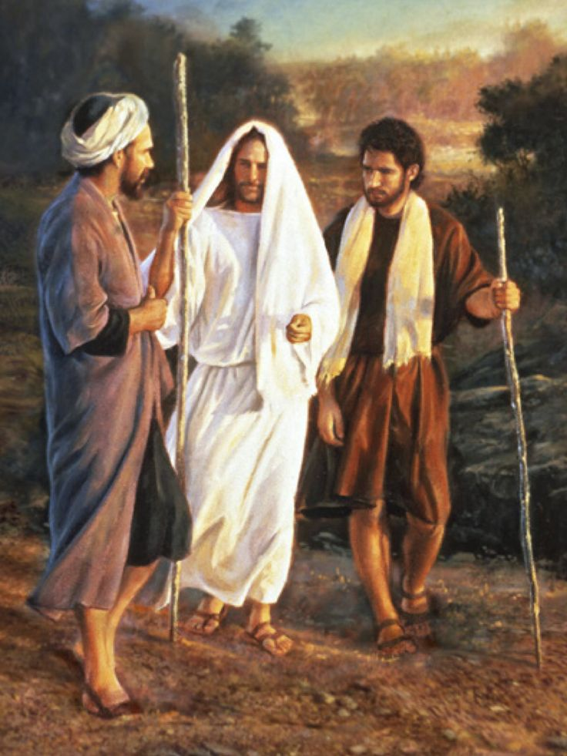
Lunes
MANTENER LOS OJOS EN JESÚS
“Cuando Pedro le vio, dijo a Jesús: Señor, ¿y qué de este? Jesús le dijo: Si quiero que él quede hasta que yo venga, ¿qué a ti? Sígueme tú.”. (Juan 21: 21-22).
Lee Juan 21:20 al 22. ¿Qué pregunta llevó a Pedro por un camino equivocado? ¿Cómo enderezó Jesús el camino del discípulo?
R. Cuando Pedro caminaba con Jesús, se dio cuenta de que Juan los seguía y pregunto a Jesús: “Señor, ¿y qué de este?”. Jesús redirige la atención de Pedro hacia la cuestión de seguirlo sin preocuparse por lo que habría de ocurrir con su condiscípulo.
Juan quiere que la gente vea, escuche, experimente y conozca a este Jesús resucitado. Quiere llevar a sus lectores a este mismo lugar para que cada lector también pueda experimentar lo que él experimentó esa madrugada junto al mar de Tiberíades con el Jesús resucitado. Para asegurarse de que los lectores reconozcan a Juan como un testigo confiable y veraz, él se identifica repetida pero humildemente como presente de las siguientes maneras: “hijos de Zebedeo“, “ese discípulo a quien Jesús amaba", "Pedro se volvió y vio que el discípulo a quien Jesús amaba los seguía, el que también se había recostado contra él durante la cena y había dicho: "Señor, ¿quién es el que te va a traicionar?”, Cuando Pedro vio él, le dijo a Jesús: "Señor, ¿qué hay de este hombre?”, Jesús le dijo: "Si es mi voluntad que él Quédate hasta que yo venga, ¿qué te importa a ti? ¡Me sigues!"
“Los hombres podrán resistir firmes en el conflicto únicamente al estar enraizados y fundados en Cristo. Deben recibir la verdad como es en Jesús. Y solo pueden satisfacerse las necesidades del alma cuando la verdad es presentada de esa manera. El predicar de Cristo crucificado, Cristo nuestra justicia, es lo que satisface el hambre del alma.” (Eventos de los últimos días, pp. 154, 155).
Reflexionemos: ¿Cuántas veces te han decepcionado algunas personas a las que tal vez admirabas? ¿Qué lecciones, por duras que hayan sido, aprendiste de esas experiencias?

Slide 7
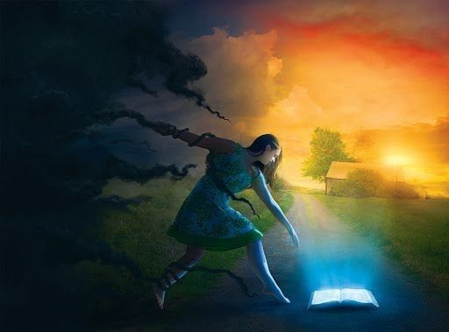
Martes
LUZ Y OSCURIDAD
“La luz en las tinieblas resplandece, y las tinieblas no prevalecieron contra ella” (Juan 1: 5).
Lee Juan 8:42 al 44. ¿Cómo describe Jesús el falso fundamento sobre el que los líderes religiosos de Israel habían basado su fe?
R. Les dijo: Si vuestro padre fuese Dios, amarían a Jesús; porque él salió de Dios, les dice que no entendían su leguaje, que no podían escuchar su palabra. Ya que ellos eran hijos del Diablo, haciendo sus deseos. Ya que el Diablo no ha permanecido en la verdad, y habla mentira.
Si nos enfocamos desde le punto de vista espiritual ¿de donde proviene la luz? ¿de donde proviene las tinieblas?. La respuesta la podemos encontrar en Hechos 26: 18. Ahora bien los que están en la verdad hablan desde sus proíos recursos. Ellos “ven” el significado de un texto solo desde la perspectiva humana. A causa del pecado, este mundo pasó a estar bajo el dominio de Satanás y, por tanto, a ser un mundo de tinieblas. Por el contrario, debemos aceptar que Cristo es la luz del mundo y seguirlo en nuestra interpretación de su Palabra. Por el contrario, el diablo “habla de lo que él mismo es” (Juan 8:44). Si no tenemos cuidado y no nos rendimos en fe y obediencia a Dios, corremos el peligro de hacer lo mismo.
“Considerar Cristo como nuestra única fuente de fortaleza, presentar su amor incomparable para que la culpa de los pecados fuera cargada a su cuenta y su propia justicia fuera acreditada al hombre, de ninguna manera anula o descarta la ley o rebaja su dignidad; al contrario: la coloca en el lugar en que brilla sobre ella la verdadera luz y la glorifica. Esto se logra solo por la luz que refleja desde el Calvario. La ley es completa y plena en el gran plan de salvación, solamente al ser presentada en la luz que brilla desde el Salvador crucificado y resucitado. Esto se puede discernir solo espiritualmente. Enciende en el corazón del que contempla la fe ardiente, la esperanza y el gozo de que Cristo es su justicia. Este gozo es solo para los que aman y guardan las palabras de Jesús, que son las palabras de Dios” (Mensajes selectos, t. 3, p. 200).
Reflexionemos: ¿Cómo respondes a las verdades de la Palabra de Dios? ¿Las aceptas con la actitud correcta o con desagrado?

Slide 8

Miércoles
TEOLOGÍA DESDE “ARRIBA” O DESDE “ABAJO”
“Pero cuando venga el Consolador, a quien yo os enviaré del Padre, el Espíritu de verdad, el cual procede del Padre, él dará testimonio acerca de mí.”. (Juan 15: 26)
Lee Juan 4:46 al 54. ¿Qué problema llevó al funcionario a Jesús y cuál era la verdadera cuestión subyacente?
R. La enfermedad de su hijo que estaba a punto de morir. La verdad subyacente es que sin que Jesús fuera con él creyó solo en la Palabra de Jesús que le dijo que su hijo vivia y creyó él junto con su casa.
Este hombre vino a Jesús, la Luz del mundo, pero había tomado la decisión de creer solamente si Jesús sanaba a su hijo. Podríamos decir que la teología de este hombre era una “teología desde abajo”. La teología desde abajo establece reglas y normas para Dios y su Palabra. Por el contrario, la teología “desde arriba” responde por fe, creyendo primero en Dios y en su Palabra. Debemos creer las palabras de la Escritura si queremos creer las palabras de Jesús. Si dudamos de la Palabra de Dios, su Palabra no puede permanecer en nosotros. Escuchar la Palabra de Dios es algo más que una ingestión pasiva de información. Significa hacer la voluntad de Dios como respuesta activa al hecho de escucharla.
“Si tenemos el espíritu y el poder del mensaje del tercer ángel, debemos presentar juntos la ley y el evangelio, porque van juntos. Así como un poder terreno está incitando a los hijos a la desobediencia a anular la ley de Dios, y a pisotear la verdad de que Cristo es nuestra justicia, un poder de lo alto está obrando en los corazones de los que son leales, para que ensalcen la ley, y a Jesús como Salvador completo. A menos que el poder divino penetre en la experiencia del pueblo de Dios, las teorías e ideas erróneas aherrojarán las mentes; Cristo y su justicia se perderán de la experiencia de muchos, y su fe quedará sin poder ni vida…” (Obreros evangélicos, pp. 169-171).
Reflexionemos: ¿Cuál es la relación entre nuestro amor a Jesús y la obediencia? ¿Por qué cualquier tipo de obediencia que no es fruto del amor corre el peligro de ser legalismo?

Slide 9
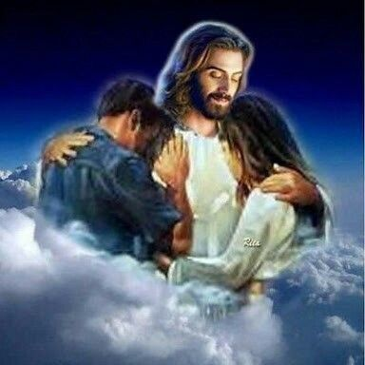
Jueves
PERMANECER EN JESÚS
“Y yo, si fuere levantado de la tierra, a todos atraeré a mí mismo.” (Juan 12: 32).
Lee Juan 12:32. ¿De qué manera describe esta sorprendente afirmación la autoridad de Jesucristo?
R. Que el nos atrae con su evangelio, pero si solo estamos dispuestoa a conocer a Dios y hacer su voluntad.
A lo largo de su Evangelio, las personas que se encuentran con Jesús aceptan la luz y crecen o la rechazan y quedan ciegas. Nicodemo, la mujer junto al pozo, el funcionario, el hombre del estanque de Betesda, los cinco mil alimentados con unos pocos panes y peces, los hermanos de Jesús, los líderes religiosos, el ciego de nacimiento, María y Marta, Pilato, todos se encontraron con Jesús y tomaron decisiones acerca de la verdad y la luz que él traía. Cuando la sabiduría humana usurpa el lugar de la divina intentará una falsa adoración en el mundo. El secreto es permanecer conectados a Jesús. Él es la Palabra de Dios; el Pan de Vida; la Luz del mundo; la Puerta de las ovejas; el Buen Pastor; la Resurrección y la Vida; el Camino, la Verdad y la Vida; y la Vid verdadera.
“La fortaleza de toda alma reside en Dios y no en el hombre. La quietud y la confianza han de ser la fuerza de todos los que dediquen su corazón a Dios. Cristo no manifiesta un interés casual en nosotros; el suyo es más fuerte que el de una madre por su hijo. Nuestro Salvador nos ha comprado mediante el sufrimiento y el dolor humanos, mediante el insulto, el oprobio, el ultraje, la burla, el rechazo y la muerte. Está velando sobre ti, tembloroso hijo de Dios. El te asegurará bajo su protección. Nuestra debilidad en la naturaleza humana no impedirá nuestro acceso al Padre celestial, porque él [Cristo] murió para interceder por nosotros” (Hijos e hijas de Dios, p. 79).
Reflexionemos: ¿Qué significa permanecer en Jesús y cómo se relaciona esto con una vida de obediencia y fruto espiritual? ¿Cuál es el secreto del crecimiento espiritual?

Slide 10
PARA ESTUDIAR Y MEDITAR
Esta semana ultima semana analizamos: 1) El epilogo del Eevangelio de Juan; y 2) Conocer a Jesús y su Palabra.
Jesús restaura a Pedro en su ministerio, no a través de grandes demostraciones de poder, sino a través del amor y la humildad. La humildad de Pedro, al reconocer su debilidad, es el primer paso para un ministerio verdaderamente eficaz. La relación personal con Cristo es más importante que las comparaciones o preocupaciones por los demás. Jesús llama a cada creyente a seguirlo sin distraerse por lo que hacen los demás.
Este capítulo final de Juan revela a un Salvador resucitado y victorioso que ha vencido al pecado y a Satanás. Su bondad ha triunfado sobre todo mal. En la victoria, Él no es arrogante ni busca la gloria, sino que tiene una gloria muy real, aunque una gloria poco convencional. Jesús se revela en este capítulo final: ayudando a las personas en su vida diaria, llenando sus redes, cocinando para ellos, buscando su comunión, restaurándolos, perdonándolos y amándolos. Estas personas son personas normales, personas que cometen errores y se arrepienten. Estas son las personas que Jesús ama. Juan, que es profundamente consciente de ser amado por Jesús y que fue testigo de todas estas cosas, dice que así es como se ve "el Verbo [que] se hizo carne y habitó entre nosotros" (Juan 1:14). Esto es lo que Él hace. Él está lleno de gracia y de verdad. Esta es Su gloria. El llamado final de Juan a sus lectores de todas las épocas es que conozcan a este Jesús, que experimenten su gracia y verdad y que vivan en su amor.

